Slide 1



Nander构件库
主讲人：大鸟

Slide 2







01
Nander 介绍
目录
目 录
Nander 九大成员
02
Nander 之道
03
Nander 成员
04

Slide 3


1
Nander 介绍

Slide 4


Nander介绍
设 立 宗 旨
Nander的最初目的是希望建立一套统一的研发标准框架以消除糖果色代码，帮助企业研发部门将编码风格打造成像秦军阵列那般整洁，以此提升研发质量，从代码层提供降本增效的作用。
Nander是从JAVA技术开始构建的，这是因为大鸟职业的关系，但是Nander对象是全系列技术，不局限于IT技术。
Nander的宗旨在于宣传“前人栽树，后人乘凉”的感恩行为理念，不仅避免重复造轮子的内耗行为，还能把精力放在更高的层面做更有价值的事情，推动中华民族技术事业更快的向前发展。

Slide 5



Nander介绍
Nander 起 源
大鸟于2010年进入IT行业起就开始构思一套标准的JAVA组件库并于2015年完成，彼时Hutool组件库已经在业界建立起口碑。大鸟发现相比Hutool，自己的组件库除了桌面客户端特效组件比Hutool丰富外，其他组件都薄弱了一些，于是转换思路，决定在Hutool与其他通用组件库基础之上再创建一套JAVA构件库，并取名为Nander，向开源精神致敬。

Slide 6


Nander介绍
工具包
组件包
构件包

Slide 7
2
Nander 九大成员

Slide 8

Nander构件库包含9个类别，分别是：
framework-core（CORE）：基础工具包，包含：字符串处理、数据格式处理、排序器、文件处理、数值处理、时间处理、编码处理、图像处理、分页器、永动机任务执行器。
framework-common（COMMON）：通用组件库，包含：加解密组件、GIS组件、禁用词检测组件、日志组件、脱敏组件。
framework-data（DATA）：数据构件，包含：Elasticsearch构件、Kafka构件、Mybatisplus构件、Mongodb构件、Rabbitmq构件、Redis构件、Rocketmq构件、Zookeeper构件、OSS构件。
framework-cache（CACHE）：缓存构件，包含：分布式缓存、本地缓存。
framework-distributedlock（DL）：分布式锁构件，包含：zk锁、redis锁。

Slide 9
Nander构件库包含9个类别，分别是：
framework-document（DOC）：文档构件，包含：EXCEL制作、PDF制作、WORD制作、HTML制作。
framework-message（MESSAGE）：消息构件，包含：短信、邮件、钉钉、企业微信。
framework-id（ID）：ID构件，包含：twitter-snowflake、leaf-segment、baidu-uid。
framework-server（SERVER）：服务框架构件，包含：提供通用web接口的WEB框架、提供接口安全防护的WEB框架，提供JWT认证的WEB框架、提供频控的WEB框架、提供验证码的WEB框架、提供外部接口调用的WEB框架、提供动态作业调度的WEB框架、提供WS服务框架。
备注：framework-dependencies和framework-parent：
统一定义上述构件依赖版本。

Slide 10




基础工具包：framework-core（CORE）
Hutool组件库设计理念是提供小而全的JAVA工具类库，尽量不依靠外部依赖。而本工具包设计理念则与其不同，本工具包追求统一整合外部一切可利用的JAVA工具类库，如Hutool组件库， Apache-Commons组件库，Spring组件库等，并在整合过程中化解他们之间的依赖冲突与完善它们未提供的工具方法。此外，精选这些组件库提供的具备更高性能的相同工具方法，比如：对象拷贝方法，本工具包采用cglib作为优选实现，性能实验表明：cglib > spring > hutool。

Slide 11


通用组件库：framework-common（COMMON）
相对于基础工具包以单个类方法的维度为开发者提供可重复利用的通用功能，通用组件库则以更高一层级的维度通过组合某类别通用功能为开发者提供可重复利用的组件。
以对特定文本信息的脱敏方式为例：姓名、手机号、固定电话、身份证、银行卡号、密码、邮箱和地址需要按照某种标准方式执行脱密（前3后3脱敏、后5位脱敏、后3位脱敏、哈希脱敏和模糊显示脱敏），本组件库则提供了脱敏组件用于实现对应功能。
目前，通用组件库共包含：加解密组件、禁用词检测组件、日志组件、脱敏组件。

Slide 12



数据构件：framework-data（DATA）
关系型数据库构件
基于Mybatis_plus，融合了dynamic，druid，p6spy，flyway，shardingsphere的一款关系型数据库操作构件，支持动态数据源切换，自动分库分表操作，sql语句性能监控与数据库脚本自助管理。

Slide 13









数据构件：framework-data（DATA）
REDIS数据库构件
基于redisson实现的一款键值数据库操作构件，同时，将围绕redis操作的相关功能以Service模式对外暴露。

Slide 14


数据构件：framework-data（DATA）
MONGODB数据库构件
基于mongodb实现的一款文档数据库操作构件，同时，将围绕mongodb操作的相关功能以Service模式对外暴露。

Slide 15

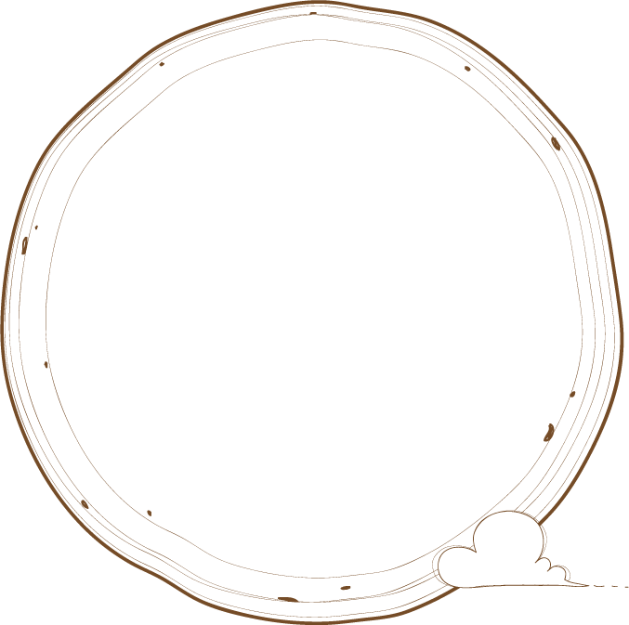


数据构件：framework-data（DATA）
ES数据库构件
基于Elasticsearch实现的一款索引数据库操作构件，同时，将围绕Elasticsearch操作的相关功能以Service模式对外暴露。

Slide 16
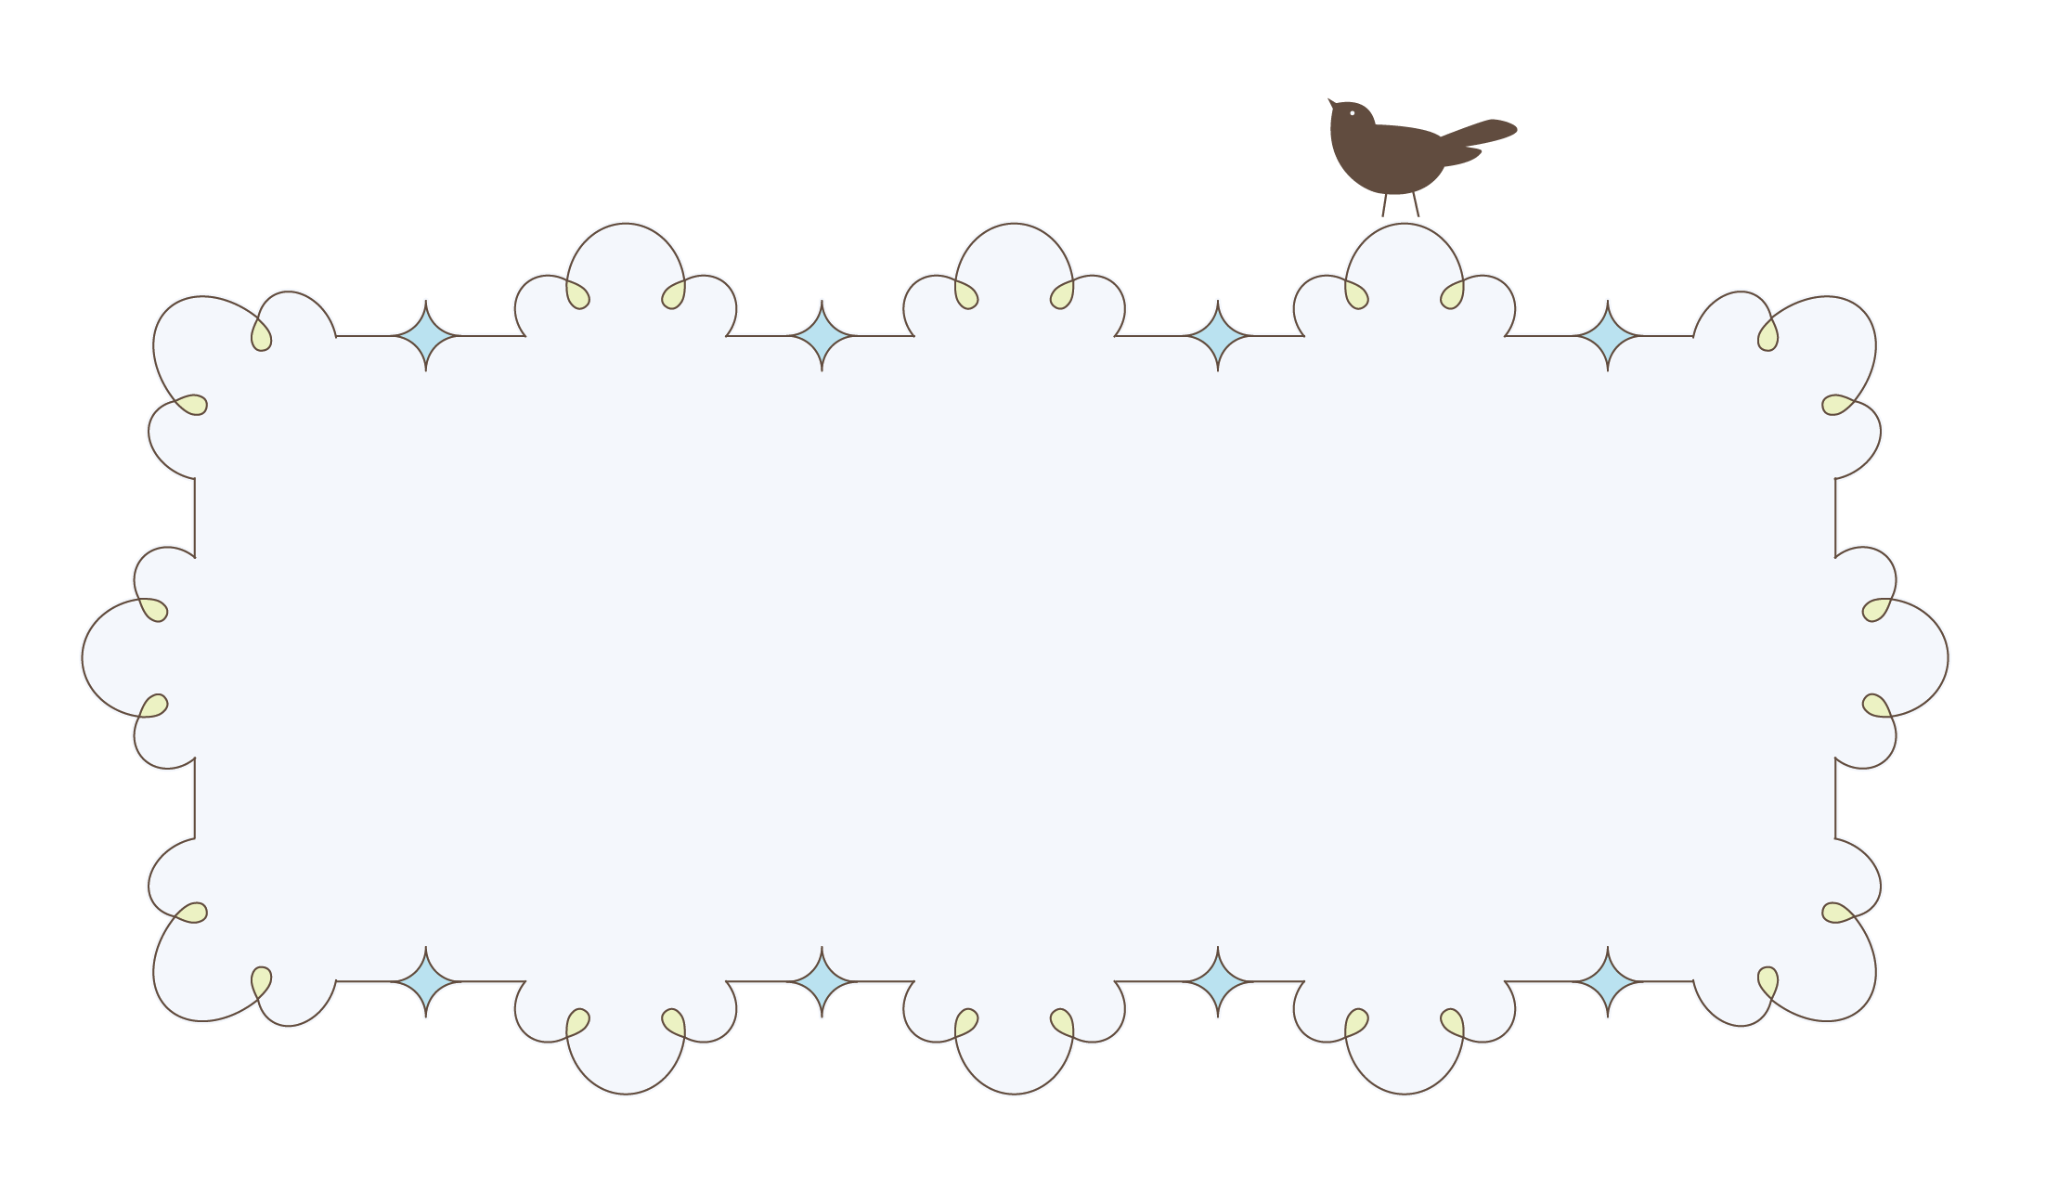


数据构件：framework-data（DATA）
Zookeeper构件
基于curator实现的一款zk操作构件，同时，将围绕zk操作的相关功能以Service模式对外暴露。

Slide 17

数据构件：framework-data（DATA）
MQ构件
基于Kafka，Rabbitmq ，Rocketmq实现的一款队列操作构件，同时，将围绕队列操作的相关功能以Service模式对外暴露。

Slide 18


缓存构件：framework-cache（CACHE）
本地缓存构件
分布式缓存构件
基于Caffeine的实现，可根据缓存名称自定义缓存数据过期时间。
基于Redis的实现，可根据缓存名称自定义缓存数据过期时间。

Slide 19

分布式锁构件：framework-distributedlock（DL）
提供基于Redis和ZK的两种实现
基于REDIS的分布式锁：锁的模型不够健壮，宕机发生时，存在丢失数据的可能性，导致分布式锁出现问题。同时，获取不到锁时会直接不断尝试获取锁，比较消耗性能。但好处是性能高，支持获取锁时设置等待时间。 基于ZK的分布式锁：锁的模型健壮、简单易用、如果获取不到锁，只需要添加一个监听器就可以了，不用一直轮询， 性能消耗较小。

Slide 20
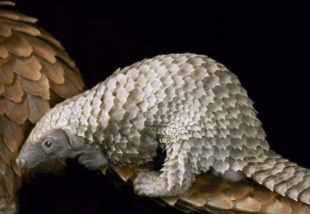

文档构件：framework-document（DOC）
提供支持任意类别的复杂格式文档的制作能力
设计发明一种文档数据描述规则对各种类型的文档模板进行了一层语法包装，让开发者无需关注文档制作的实现细节，只需要传入约定格式的数据即可获得与期望格式一致的文档。

Slide 21




消息构件：framework-message（MESSAGE）
支持钉钉，企业微信，短信，邮件四种消息类型。
支持单条实时与多条异步批量两种发送模式。

Slide 22




ID构件：framework-id（ID）
基于twitter-snowflake、leaf-segment、baidu-uid进行整合的唯一ID生成器
具备的性能：
1、高可用
2、低延迟
3、高QPS：百万级
4、可对生成的ID进行基因混淆以隐藏原始ID。

Slide 23


SERVER框架构件：framework-server（SERVER）
依赖该模块创建web工程可以获得统一异常处理，关键字段自动加解密，常规web接口（比如上传，下载）等通用功能。
核心模块
依赖该模块创建web工程可以在核心模块基础之上获得对外
接口完全防护的功能。
防御模块
依赖该模块创建web工程可以在核心模块基础之上获得不同维度频率控制功能。
频控模块
依赖该模块创建web工程可以在核心模块基础之上获得动态
作业调度功能。
调度模块
依赖该模块创建web工程可以在核心模块基础之上获得外部
接口调用相关的公共能力封装功能。
桥接模块
依赖该模块创建web工程可以在核心模块基础之上获得JWT
认证功能与接口访问鉴权功能。
授权模块
依赖该模块创建web工程可以在核心模块基础之上获得各种验证码功能。
验证码模块

Slide 24
3
Nander 之道

Slide 25

Nander之道
技术大家族
为后人奠基

Slide 26
Nander之道
更深入的思考
更全面的思维

Slide 27
Nander之道
更广阔的快乐
更伟大的成就

Slide 28
4
Nander 成员

Slide 29



Nander成员
成为Nander成员的条件：建立自我 + 追求无我
建立自我：
1、Nander要求每一位成员具备基于某领域技术构建一整套规范的构件库的技术能力与书写相关的规范性文档的能力。
2、Nander尊重每一位创作者的知识产权，要求每一位成员在其提供的构件库与文档的每一个明显位置清楚的标明自己的角色与联系方式，如：创建者、重大功能贡献者或者重大缺陷改进者，以便Nander用户清晰的知道自己受到了谁的帮助。
3、Nander致力于全系列技术体系的生态建设，对于构件库的建设方向上，除了实用，规范这两个特性之外，暂时不要求符合某种统一的规范特性，不排斥甚至鼓励每一位创作者提供的构件库独具个人色彩，就好像本PPT中的众多动物都有自己的特色。
追求无我：
Nander是受国内开源社区精神指引而构思命名的，起初是为了沉淀工作经验以更高效的开发为目的，现在是为了聚集有分享精神的小伙伴一起构建一套更高维度的通用技术框架并推动它成为木兰开源社区的一个项目，给自己的人生留下有意义的一笔。

Slide 30


Nander成员
Nander
难得 投入时间坚持做一件事情，
难得 这件事情被证明是正确的，
难得 有将成果免费开源的精神，
难得 路上寻见志同道合的朋友，
人生，很多机缘，聚在一起，就是难得。

Slide 31


谢谢观看

